Slide 1
Jazz
江頭 奥田 岸田 北橋 松村

Slide 2
ジャズという用語の起源
語源
フランス語でおしゃべりを意味する”jaser”
ミュージシャンの名前
"Charles" (Chas.) or "James" (Jas.)
スラング（性交渉）
ex. gism, jasm, jass

Slide 3
Jazzという用語誕生の一例
1993年、シカゴ出身のJoe Friscoが、ニューオーリンズでTom Brown‘s Dixieland Jass Band“の演奏を聴く。 →ニューオーリンズの”JASS“が知られる
1916年、シカゴで初のジャズのレコード発売。
ニューオーリンズの”Jass“と区別するため、jass→jas→jasz→jazz と変化 (?)

Slide 4
ジャズの起源
１９世紀末～２０世紀初頭
ニューオーリンズ(アメリカ南部の港町)
黒人奴隷(アフリカ系黒人)の音楽
＋
白人、クレオールの音楽文化
＝新しい音楽としてジャズが誕生
(黒人霊歌、労働歌、ゴスペル、ブルース、ラグタイム、オペラなど様々な要素が混ざり合っている)

Slide 5
ジャズの重要な要素
ブルースとラグ・タイム(ピアノ奏法)
＝譜面どおり正確に弾かずに、
わざとはずしたり、強弱をつけて演奏する
→ジャズ独特のシンコペーション、スイング感が生まれる

Slide 6
ジャズの広がり
ニューオーリンズ、シカゴ、カンザス・シティ、ニューヨークといった都市に広がった
特に１９２０年代後半には、カンザス・シティで
ジャズが大流行
ー街はギャングたちが支配し、禁酒法を無視した酒場で連日ジャズが演奏される

Slide 7
現在のジャズ
★R&BやHip HopやReggaeなどの音楽と異なり、現在ではあまり若者に支持されていないジャンルの一つである。
★日本で有名なジャズシンガーは綾戸智絵や
AKIKOなど。
★次々に新しいジャンルのジャズが生まれている。

Slide 8
1910年代
ニューオリンズでごく初期のJazzの形が整えられてくる→ニューオリンズ・ジャズ
1920年代
素朴なスタイルから一皮向けた、都会的なJazzの演奏→シカゴ・ジャズ
1920年代後半
ユーオリンズスタイル、ハーレムスタイルと違うビッグバンドサウンド→カンサス・シティ・ジャズ
1930年代
洗練されたスイング・スタイルが一世を風靡し、ダンスと強く結びついた→スイング・ジャズ

Slide 9
1940年～1950年代 （モダン・ジャズの全盛期）
40年代初め、第二次世界大戦期、即興を重視する従来の音楽とは大きく異なるビバップの誕生→ビバップ
白人を中心にバップの中から自然に生まれた。40年代終わりから、50年代始め→クール・ジャズ
スイングとモダンの中間。名手達が渋い個性を発揮した→中間派ジャズ
ジャズと陽気なアフロ・キューバン・リズムを融合させたエキサイティングな音楽→アフロ・キューバン・ジャズ
スタン・ケントンを中心のビッグ・バンド・ジャズ、さらなに斬新なスタイルへ→プログレシッブ・ジャズ

Slide 10
1950年代初め
西海岸、若手白人ミュージシャン中心のスマート、さわやか、軽快なスイング→ウエスト・コースト・ジャズ
東海岸、ビバップよりもメロディック。黒人プレイヤーたちの個性が開花した時代→ハード・バップ
黒人音楽のエネルギーをストレートに感じるソウルフルな音楽。50年代後半→ファンキー・ジャズ
1960年代
それまでの調性という考え方を排除して、より自由な即興の可能性を追求した。→フリー・ジャズ
モダン・ジャズのオーソドックスなコード進行に基づいたアドリブ・ソロ。→モード・ジャズ(新主流派ジャズ)
文字通り、ジャズとロックの掛け合わせ的な表現。→ジャズ・ロック

Slide 11
60年代初頭に流行ったファンキー・ジャズの後に来るソウルを取り入れたスタイル。→ソウル・ジャズ
50年代後期にブラジルで生まれたシンプル且つ洒落たニュー・ウェイブ・ポップ。→ボサノバ
1970年代
4ビートから離れ立体的なビート感覚。電気などを導入したポップな表現。→フュージョン
1980年代
語りが中心でメロディー感覚が希薄、圧縮された機械経由のビートを持つ。→ヒップホップ・ジャズ
1990年代後半
クラブ音楽の要素を取り入れた最先端のジャズ表現→フューチャー・ジャズ

Slide 12
ジャズが変わりゆく理由
ジャズミュージシャンは、伝統的に決まった様式を重要視していない。
アメリカのジャズの聴衆がミュージシャンに求めてきたものは、伝統や様式ではなく、新しさや刺激だったからでは・・・？（アメリカ自体が歴史と文化の浅い国であるから。）

Slide 13
日本でのジャズの広がり

Slide 14
・1921年：ジャズの日本上陸
政治家の父の秘書として渡米した大学生、菊池滋彌がデキシーのレコードを持ち帰る
・1923年4月：日本で初めてのプロジャズ・バンドが神戸で旗揚げ
宝塚少女歌劇団オーケストラ出身の井田一郎をリーダーとするラッフィング・スター・ジャズバンド
・1925年：大正天皇崩御を理由に大阪市がダンスホールの営業を1年間停止したため、大阪を拠点としていた井田や南里文雄ら多くのプロジャズマンは東京に拠点を移す

Slide 15
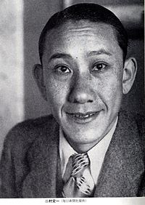
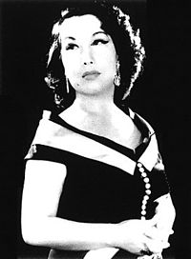
・1941年：太平洋戦争突入
・1943年：ジャズ・レコード発売、演奏禁止と米英国の曲全面禁止
→ジャズは敵国音楽、亡国音楽と決めつけられ、演奏も聴くことを禁止
唯一NHK放送で敵の米兵に向け「謀略放送」の中でジャズ演奏が行われる
特攻隊員の川柳
「アメリカと戦ふ奴がジャズを聞き」「ジャズ恋し早く平和が来ればよい」
＜戦前＞
国産ジャズ・レコードの中には著しくレベルの低いものも多数見受けられたが、それでも着実にファンを増やした。
二村定一
淡谷のり子

Slide 16
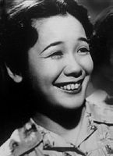
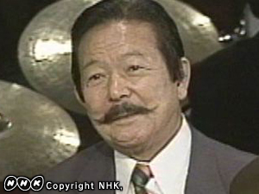
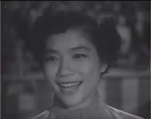
笠置シヅ子 江利チエミ ジョージ川口
(ブギの女王)
ジャズが大衆化
＜戦後＞
日本はアメリカを中心とした進駐軍に占領され、その後も米軍基地が置かれたことで、ジャズを含むアメリカ文化が、本格的に日本に流れ込む

Slide 17
・1951年：講和条約締結と共にラジオ放送も民間放送が始まり、年々ディスク・ジョッキーが盛んになり、歌手達は、フランク・シナトラ、ドリス・デェイなどのヒット曲の日本語盤を発売
・1952年～53年：第二次ジャズ・ブームの到来 ポップス・レコード『L盤』が発売
翌年には『S盤』が発売され軽音楽が身近になる
■1953年：「ビック・フォア」が結成され、一大ジャズ・ブームを起こす
■各地に「ジャズ喫茶」が生まれ、テレビ放送が始まり、ライブのフアンの増加
■1954年「グレンミラー物語」、1956年「ベニーグッドマン物語」が公開
スクリーンで演奏を楽しむ事になり、演奏をした本人も来日
1969年には、山下洋輔のメジャー・デビュー等により、日本でも1970年代初め頃からフリー・ジャズが盛んになってくる。

Slide 18
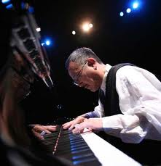
日本を代表するジャズプレイヤー
山下洋輔
1942年 東京都に生まれる
日本でフリージャズの先駆けを
果たしたとされるジャズピアニスト
肘でピアノを弾いたり、ピアノを炎上させたり・・
他分野の芸術とのコラボレーションにも積極的
（和太鼓、オーケストラ、落語など）

Slide 19
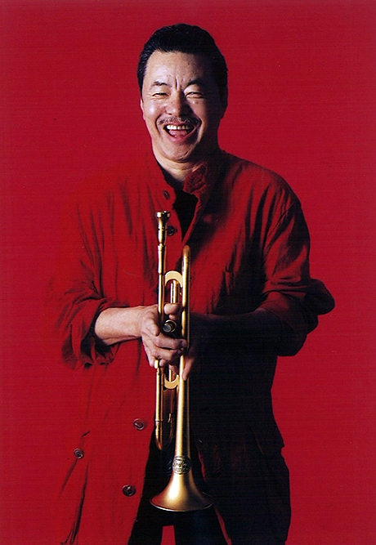
日野皓正
1942年 東京生まれ
アメリカNY在住
ジャズトランペット
（コルネット）プレイヤー
1964年
ベルリンジャズフェスティバル
出演
1975年 渡米。
数々のミュージシャンと共演

Slide 20
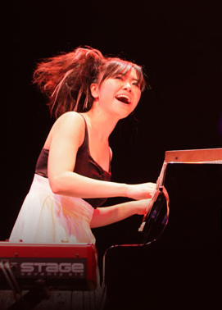
上原ひろみ
1979年 静岡生まれ アメリカ在住
2003年 バークリー音楽大学在学中全米デビュー
2009年 ボストンに留学
2011年 第53回グラミー賞受賞

